Slide 1
Segurança Forense Aquisição de Prova Digital
Seminário
2019
Nuno Santos

Slide 2
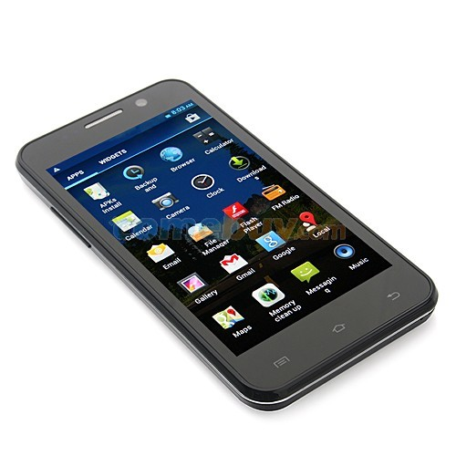
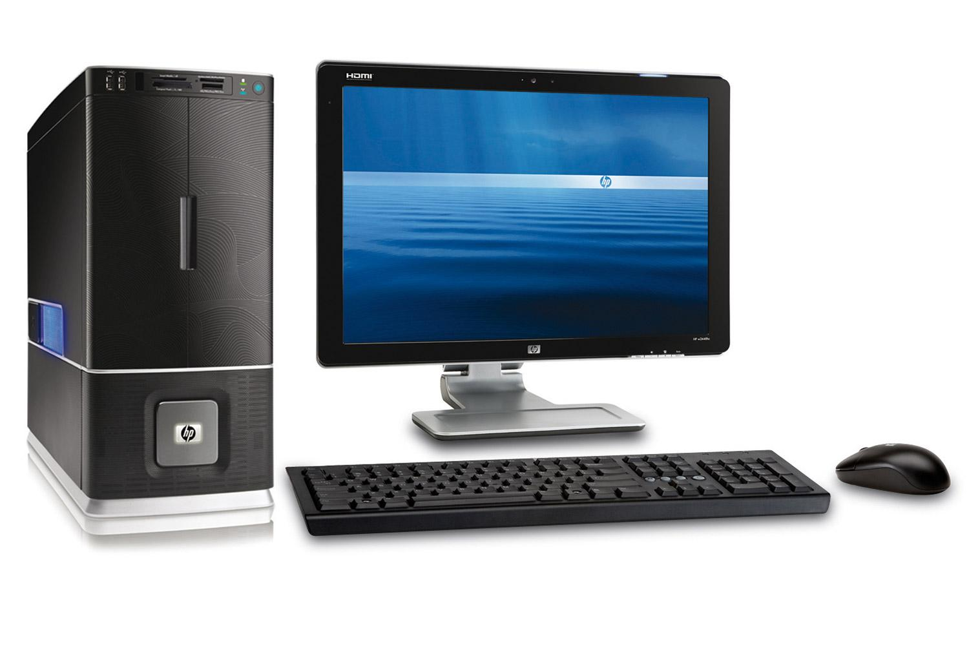


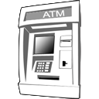

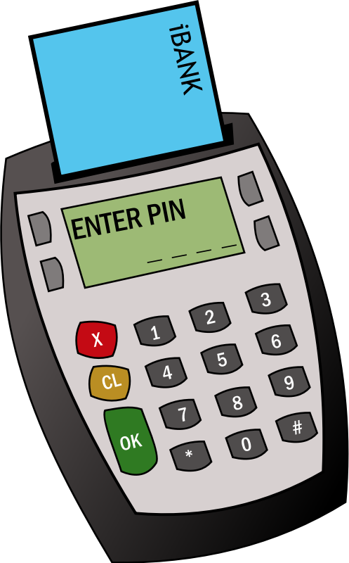
As pessoas deixam rasto digital em todo o lado
Ficheiros pessoais, histórico web, etc. são guardados no desktop, telefones, e serviços cloud como Dropbox
Ao logar-se em sites como o Gmail, o seu comportamento pode ser ligado ao seu nome real e endereço de email
Tudo que pesquisa na Web e compra em sites como a Amazon ou põe no Facebook fica gravado para sempre
Dispositivos móveis deixam rastos: as chamadas feitas, a localização, etc.
Câmaras de vigilância no metro e autocarros registam a sua entrada e saída nos transportes
…
É possível utilizer estes rastos digitais como prova em tribunal?

Slide 3
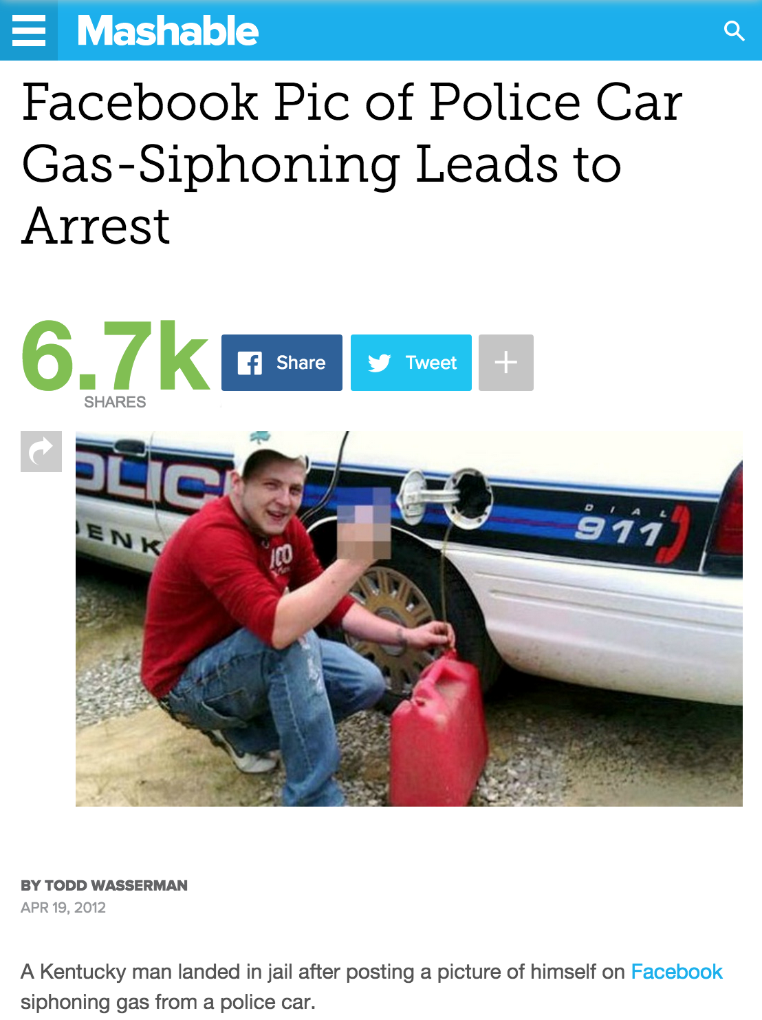
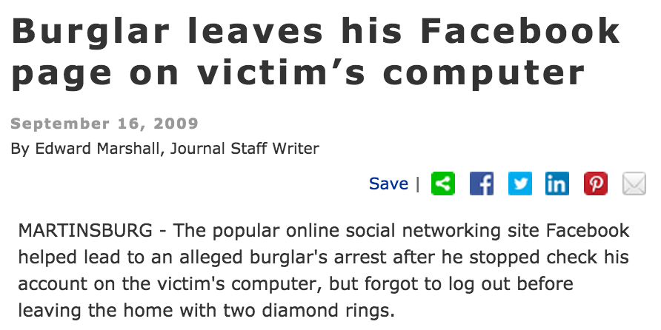
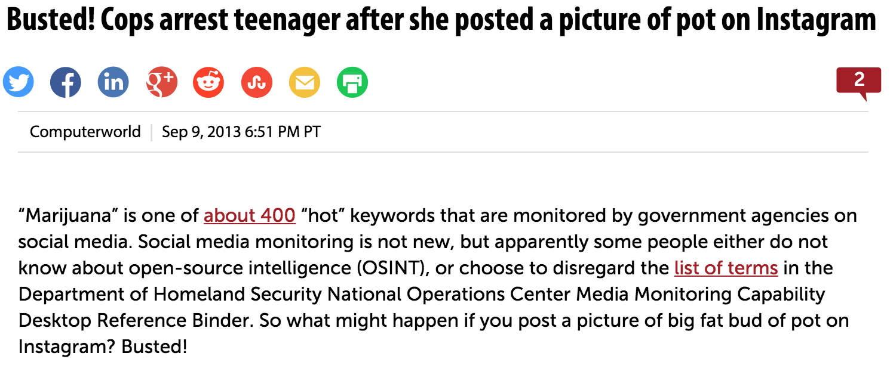
Sim!
Notes:
http://mashable.com/2012/04/19/facebook-police-gas-arrest/#3w2Hfkvkgmkn
http://www.computerworld.com/article/2474831/data-privacy/busted--cops-arrest-teenager-after-she-posted-a-picture-of-pot-on-instagram.html
http://www.journal-news.net/page/content.detail/id/525232.html

Slide 4
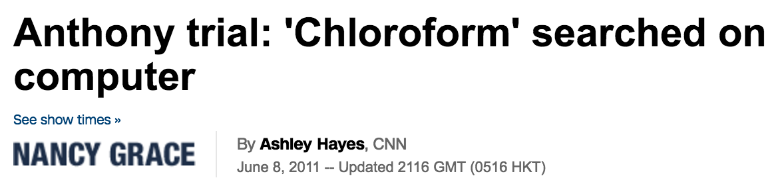
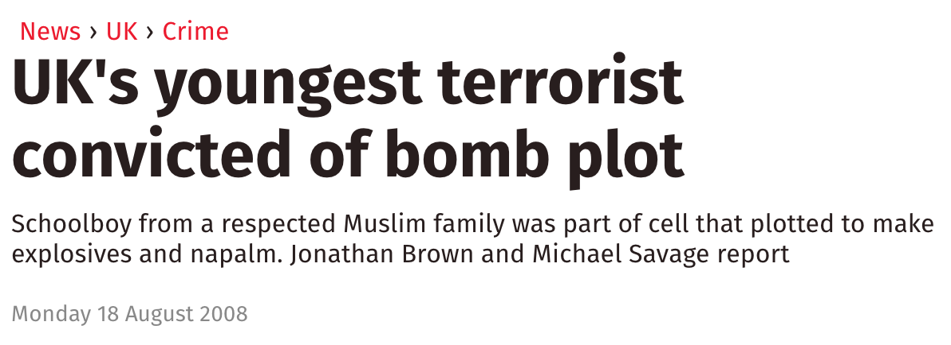
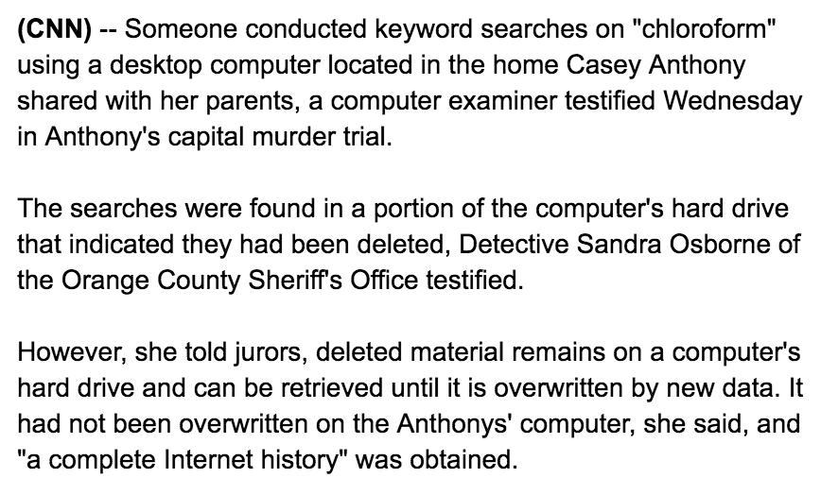
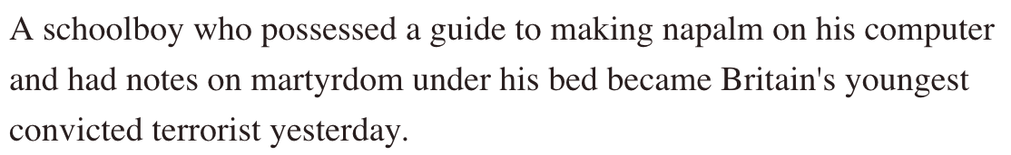
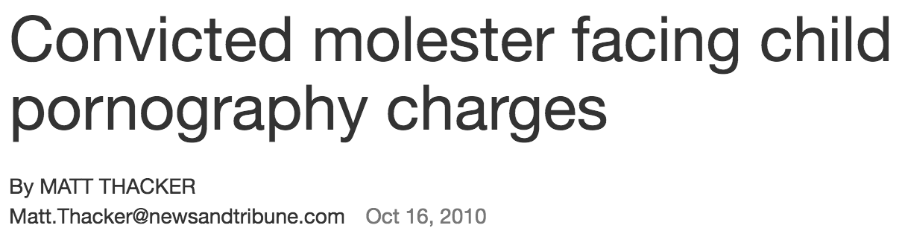
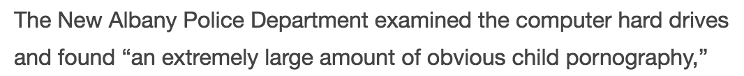
Exemplos (mais) sérios
Notes:
http://edition.cnn.com/2011/CRIME/06/08/florida.casey.anthony.trial/
http://www.independent.co.uk/news/uk/crime/uks-youngest-terrorist-convicted-of-bomb-plot-901863.html
http://www.newsandtribune.com/news/clark_county/convicted-molester-facing-child-pornography-charges/article_4ac3b417-9e90-577f-a259-af335451c70f.html

Slide 5

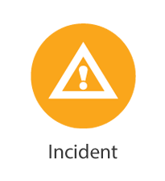

O que é segurança forense?
Segurança forense (AKA: ciber-segurança forense):
Ramo de ciência forense que se ocupa com a aquisição, preservação, e análise de prova digiral, tipicamente depois da ocorrência de acesso não autorizado
Incidente
reportado
Aqui começa o trabalho
do investigador forense
Rastos digitais
Tempo
Prova digital

Slide 6
O que é prova digital?
Prova digital: consiste em toda a informação de teor probatório armazenada ou transmitida em formato digital que possa ser usada em tribunal
Ex., emails, fotografias digitais, registos de transações ATM, bases de dados, backups, etc.
O objectivo da segurança forense consiste em explicar o estado actual de um determinado rasto digital

Slide 7
Casos de uso de segurança forense
Processos criminais
Baseiam-se em rastos obtidos a partir de um ou mais computadores para processar suspeitos e usar como prova
Litígios civis
Dados pessoais ou de empresas descobertos em computadores que podem ter sido usados em casos de fraude, divórcio, perseguição, ou discriminação
Companhias de seguros
Prova em computadores que pode ser utilizada para atenuar custos (fraude, compensação de trabalhadores, incendios, etc.)

Slide 8
Casos de uso de segurança forense
Empresas particulares
Para obter prova de computadores de empregados em casos de perseguição, fraude, extorsão, e corrupção
Agentes da lei (polícias)
Usam métodos de segurança forense para recolha de prova em buscas e tratamento / manuseamento de prova após apreensão
Individuos / investigadores privados
Obtençã de serviços por parte de analistas forenses profissionais para suportar alegações em casos de perseguição, abuso, ou despedimento indevido do emprego

Slide 9
Alguns casos muito mediáticos
The BTK Killer
From 1974 to 1991, 10 murders were committed in and around Wichita, Kansas, all by the same criminal dubbed the BTK Killer in the media. Although the killer communicated with police and media regularly, his identity remained a mystery, and investigators had given up hope of solving the case until he reinitiated contact in 2004. He delivered this message on a floppy disk, based on police "assurances" that documents saved on a floppy disk are not traceable. However, using metadata on a deleted Microsoft Word document, police were quickly able to trace BTK's true identity: Dennis Rader. Rader is now serving 10 consecutive life sentences in a Kansas prison. BTK's floppy disk error made his trial one of the most famous forensic cases ever.
The Corcoran Group
This lawsuit occurred over a fairly insignificant crime; plaintiffs claimed that defendants, including the real estate firm The Corcoran Group, knowingly sold them a condominium that flooded during storms, but failed to disclose this information to the buyers. The court discovered that the Corcoran Group defendants had deleted many emails relevant to the case once litigation began. This case changed the legal precedent on storage and deletion of electronically stored information, establishing an obligation to preserve electronically stored information relevant to a lawsuit that is underway or that seems likely to occur in the future.
Notes:
"BTK" stands for "Bind, Torture, Kill"
plaintiffs: queixoso
defendant: arguido

Slide 10
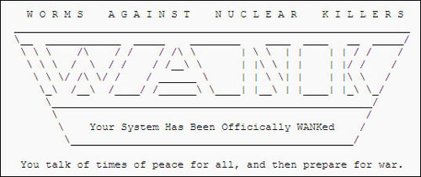
Exemplos de casos não resolvidos
The WANK Worm (1989)
Possibly the first “hacktivist” (hacking activist) attack, the WANK worm hit NASA offices in Greenbelt, Maryland. WANK (Worms Against Nuclear Killers) ran a banner (pictured) across system computers as part of a protest to stop the launch of the plutonium-fueled, Jupiter-bound Galileo probe. Cleaning up after the crack has been said to have cost NASA up to a half of a million dollars in time and resources. To this day, no one is quite sure where the attack originated, though many fingers have pointed to Melbourne, Australia-based hackers.
CD Universe Credit Card Breach (2000)
A blackmail scheme gone wrong, the posting of over 300,000 credit card numbers by hacker Maxim on a Web site entitled "The Maxus Credit Card Pipeline" has remained unsolved since early 2000. Maxim stole the credit card information by breaching CDUniverse.com; he or she then demanded $100,000 from the Web site in exchange for destroying the data. While Maxim is believed to be from Eastern Europe, the case remains as of yet unsolved.
Notes:
WANK: ataque aos escritórios da NASA
CD Universe: recusaram o resgate
http://www.ecommercetimes.com/story/2178.html
WannaCry
https://www.csoonline.com/article/3212260/ransomware/the-5-biggest-ransomware-attacks-of-the-last-5-years.html

Slide 11
Evolução temporal da segurança forense
70’s
Primeiros casos de crimes envolvendo computadores, sobretudo fraude financeira
80’s
FBI Computer Analysis and Response Team (CART) foi criada
90’s
International Organization on Computer Evidence (IOCE)
00’s
USA PATRIOT Act ("Computer Crime”) permitiu a agências governamentais grande liberdade em investigação forense para combate ao terrorismo
Casos tratados pelo FBI CART ultrapassam 6500 casos (782 TB de dados)
Em Portugal, Lei do Cibercrime (Lei nº 109/2009)
Notes:
The Computer Analysis and Response Team provides assistance to FBI field offices in the search and seizure of computer evidence as well as forensic examinations and technical support for FBI investigations. This Unit includes a state-of-the-art forensic laboratory comprised of computer specialists and a network of trained and equipped forensic examiners assigned to more than 50 field offices.
In 1999, at the request of the Group of Eight (G8), the International Organization on Computer Evidence (IOCE), which is no longer a functioning organization, with SWGDE contributions, authored a set of principles and definitions that the group felt were as close to universal as possible. These principles were published in the Forensic Science Communications journal and submitted to the G8; the principles were adopted by the G8 in 2001.

Slide 12
Ramos (não oficiais) da segurança forense
Computer forensics
Flash, HDD, dispositivos USB
Network forensics
Monitorização e análise de tráfego de rede
Mobile device forensics
Obtenção de prova de dispositivos móveis
Cloud forensics
Análise forense de infrastruturas de núvem
…
Segurança
Forense

Slide 13
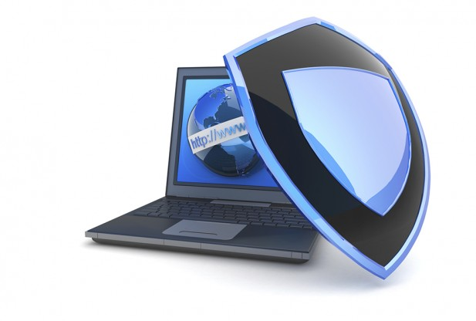
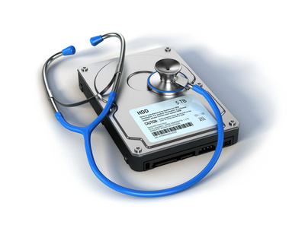
Segurança forense vs. outras disciplinas
Segurança de computadores debruça-se sobretudo com prevenção de acesso não autorizado, bem como a manutenção de confiabilidade, integridade, e disponibilidade de sistemas de computadores
Recuperação de dados é o processo de recuperar dados inacessíveis a partir de sistemas de computadores corrompidos ou danificados não necessariamente no âmbito de uma investigação digital

Slide 14
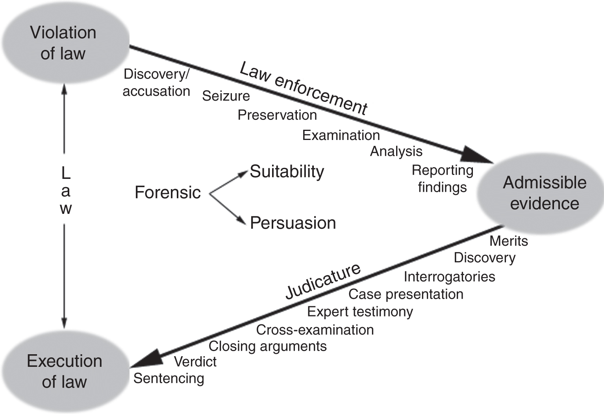
Ciclo de vida da segurança forense
Processo de resolução de um caso / incidente
Início

Slide 15
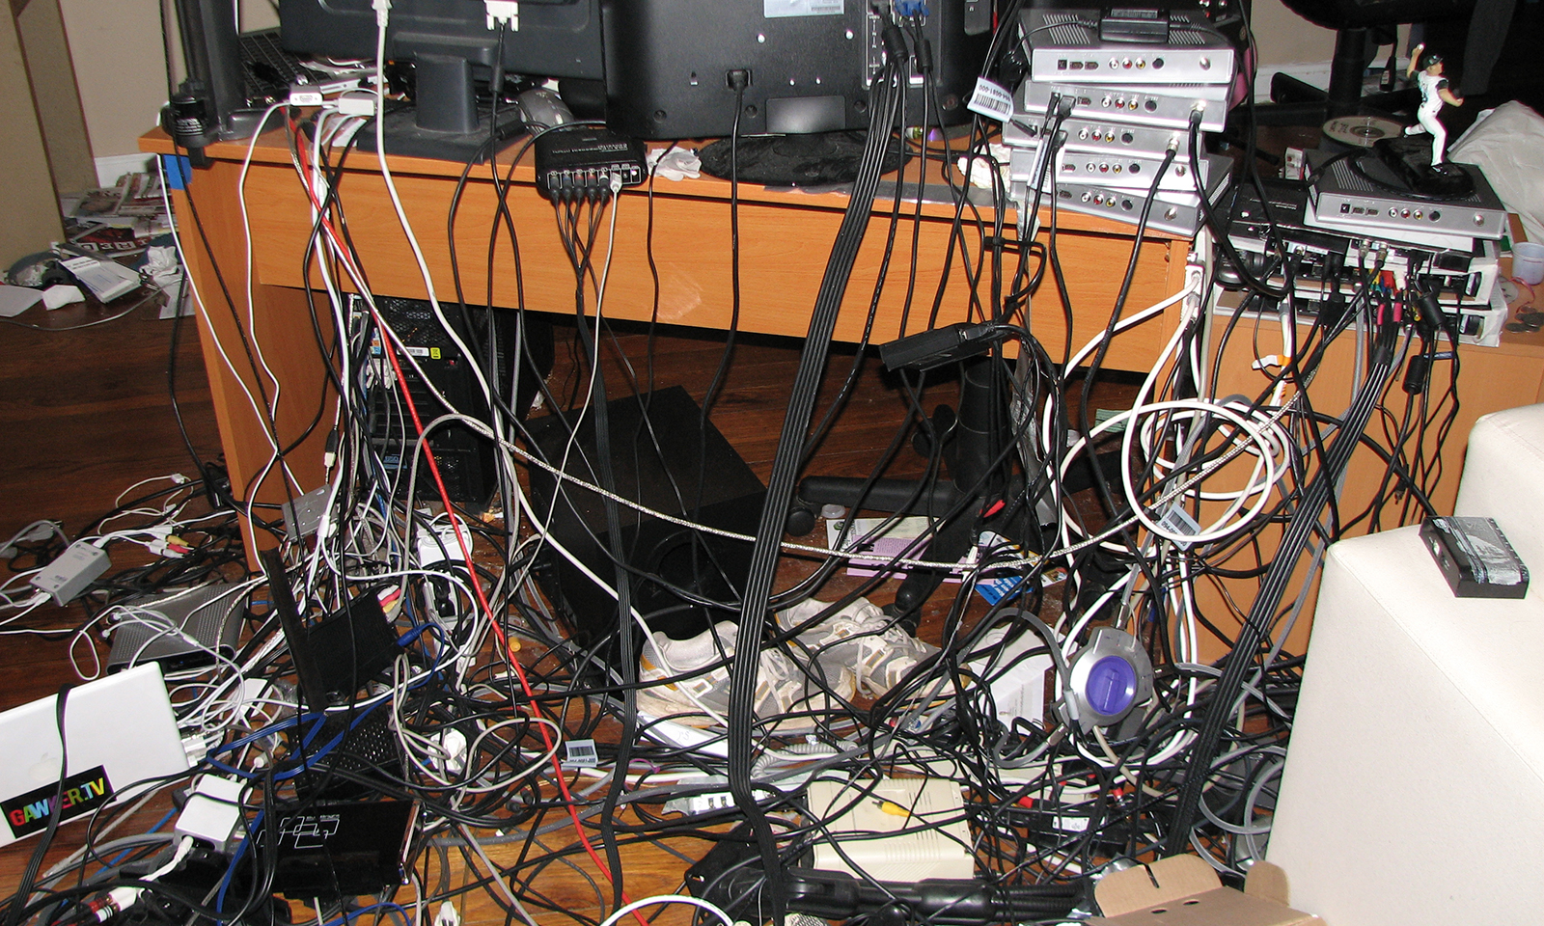
Foco principal deste seminário
Aquisição de prova digital em scenarios de investigação forense

Slide 16
Processo de investigação digital

Slide 17
Prova deve ser admissível em tribunal
O que torna a prova “admissível”?
Resposta curta – se o juiz diz que sim, então é…
Juízes usam regras gerais para avaliar admissibilidade:
A prova é relevante?
A prova é autentica?
A prova é credível?
A prova foi recolhida de forma legal?
Princípio mais importante é a “regra excludente” que diz que não é admissível se estes critérios não são satisfeitos
Notes:
Exclusionary = excludente
Relevante: child pornography on a machine while searching for evidence on drug-related
Autêntica: Was it collected correctly? Could it have been altered in any way?
Credível: recolhida em primeira mão? Fontes fidedignas?
Legalmente: proteção de dados e da privacidade

Slide 18
Lei do Cibercrime
Lei n.º 109/2009, de 15 de Setembro
CAPÍTULO III: Disposições processuais
Artigo 12.º: Preservação expedita de dados
Artigo 13.º: Revelação expedita de dados de tráfego
Artigo 15.º: Pesquisa de dados informáticos
Artigo 16.º: Apreensão de dados informáticos
Artigo 17.º: Apreensão de correio electrónico e registos de comunicações de natureza semelhante
Notes:
http://www.anacom.pt/render.jsp?contentId=985560#.V_Kb-JMrI7x

Slide 19
What is the goal of a digital investigation?
To uncover the truth by producing admissible evidence
To be admissible, evidence must meet the following criteria:
Relevance: be related to the case and prove something
Authenticity: evidence is the same as the originally seized
Credibility: the original evidence or admissible hearsay
Legality: search and seizure are authorized and privacy is assured
Ultimately, the judge decides, but the digital investigator is responsible for ensuring all these criteria are met

Slide 20
Objectivo do processo de investigação forense?
Descobrir a verdade produzindo prova admissível em tribunal

Slide 21
First reference model for digital forensics
Referência para ajudar a garantir admissibilidade
1.
Assessment
(Avaliação)
2.
Acquisition
(Apreensão)
3.
Analysis
(Análise)
4.
Reporting
(Apresentação)
Preparar plano de acção e encontrar fontes de prova digital
Prevenir mudanças da prova digital e recolher a prova
Procurar e interpretar prova digital para reconstruir a cena do crime
Reportar os resultados da análise de acordo com o contexto da investigação

Slide 22
1. Avaliação
Primeiros passos:
Definir o âmbito e se possível o local da recolha de prova
Obter toda a documentação legal necessária
Obter sobretudo permissões para recolha de prova
Determinar prováveis fontes de prova para aquele caso
Essas fontes devem ser fidedignas
Notes:
In other words, determine the “lay of the land” of the case. Prior to accepting the case, you need to decide if you are qualified to handle it (scope and examination expertise).

Slide 23
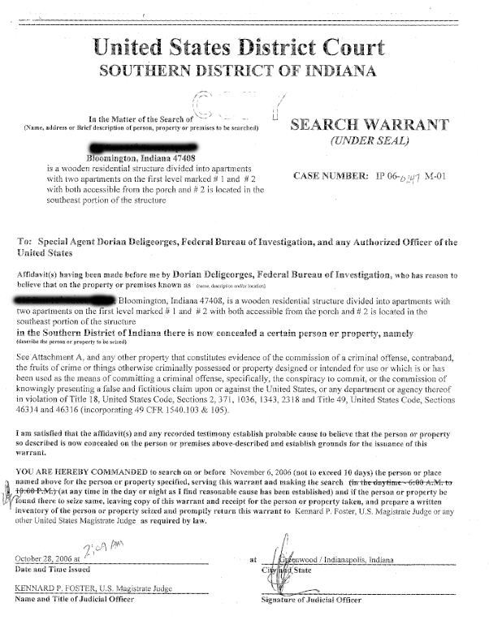
Níveis de autorização requeridos
Para investigações internas
Autorização por parte da organização responsável
Para investigações civis e criminais
É preciso uma ordem do tribunal
Notes:
If you are working a criminal case, you will most likely have been hired by a government agency. They will have their own processes and procedures to adhere to in addition to the legal documents mentioned in the slide.
As a general rule, always assume that the case will go to trial. That way you will have all the needed documentation and procedures in place to build a strong case.
http://jasminpkwildon.blogspot.pt/2010/05/search-warrant.html

Slide 24
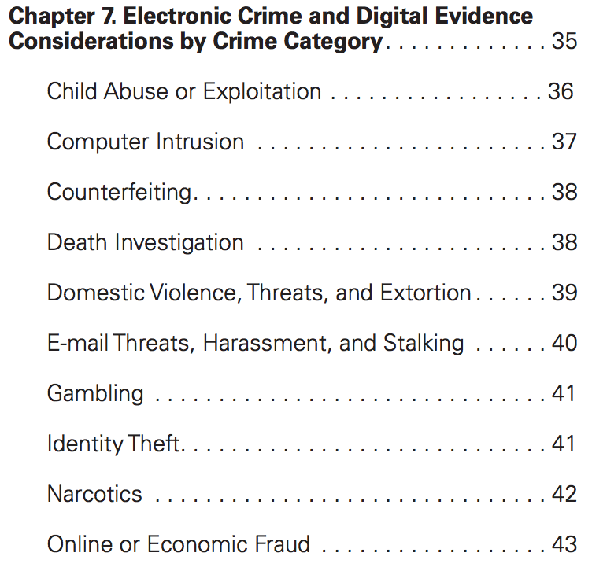
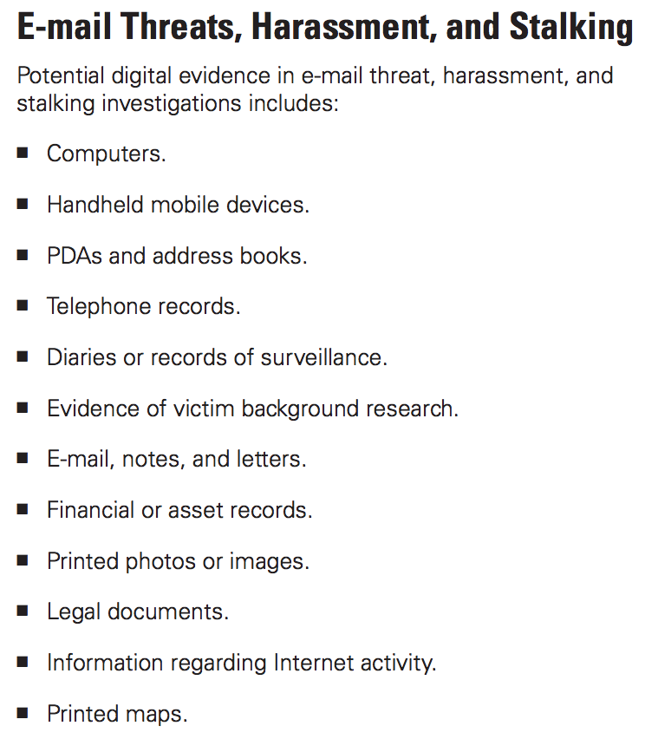
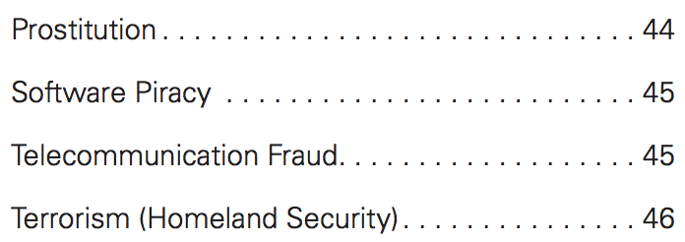
Identificação das fontes de prova
Dica geral: Seguir o caminho dos dados
Depende do tipo de caso ou da categoria de crime
Ex., recomendações do Departamento de Justiça dos EUA:
Notes:
US. Deparment of Justice, National Institute of Justice

Slide 25
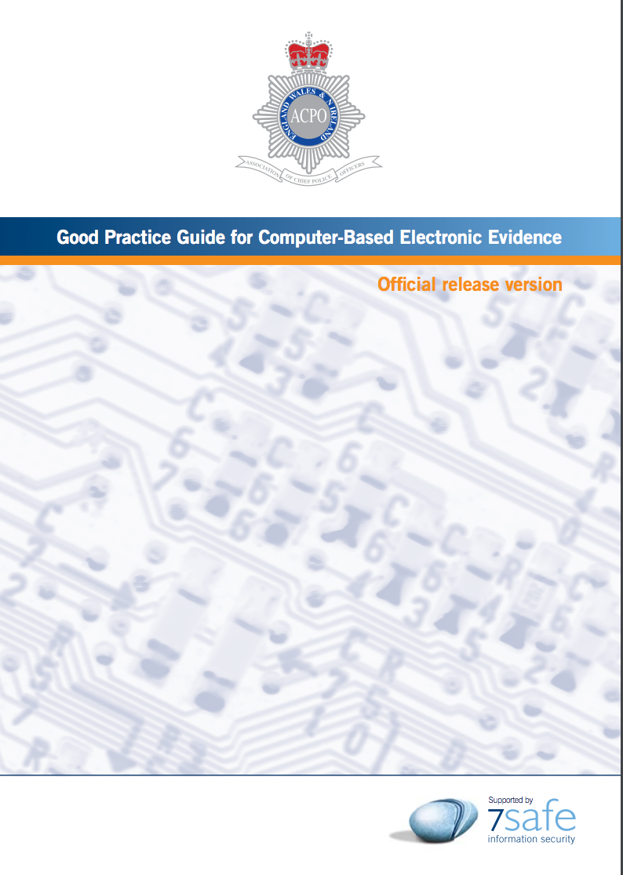
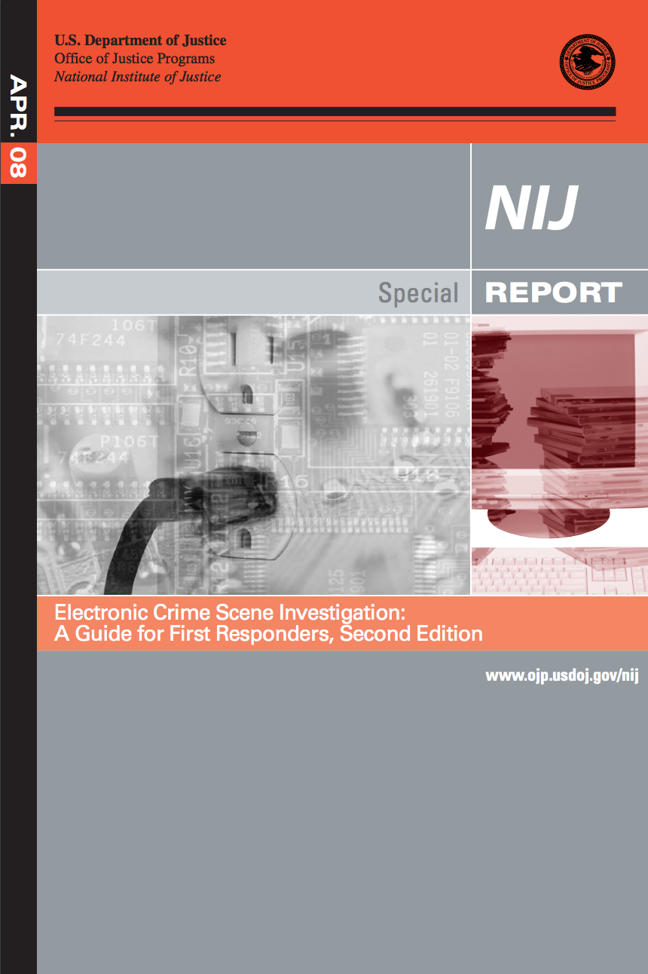
Guidelines da polícia
Policia e outras entidades têm guias de boas práticas:
O que deve ser apresndido, como, etc.
[ACPO] Association of Chief Police Officers, UK
[NIJ04] National Institute of Justice, USA

Slide 26
2. Aquisição
Métodos de recolha de prova devem assegurar que:
Todos os aspectos legais de “search & seizure” são seguidos
A integridade da prova foi preservada na extração
A prova apresentada em tribunal é autêntica
A recolha de prova é tão completa quanto possível

Slide 27
Cadeia de custódia
Manter uma cadeia de custódia, ou continuidade de posse:
É um dos aspectos mais importantes: manter e documentar a cadeia de custódia da prova
Começa com os primeiros objectos recolhidos
Tempo e data da recolha
Por quem e onde
Descrição completa de cada ojecto
Cada vez que objecto muda de mãos deve ser actualizada
Tempo, data, e pessoa envolvida (com assinaturas dos curadores)

Slide 28
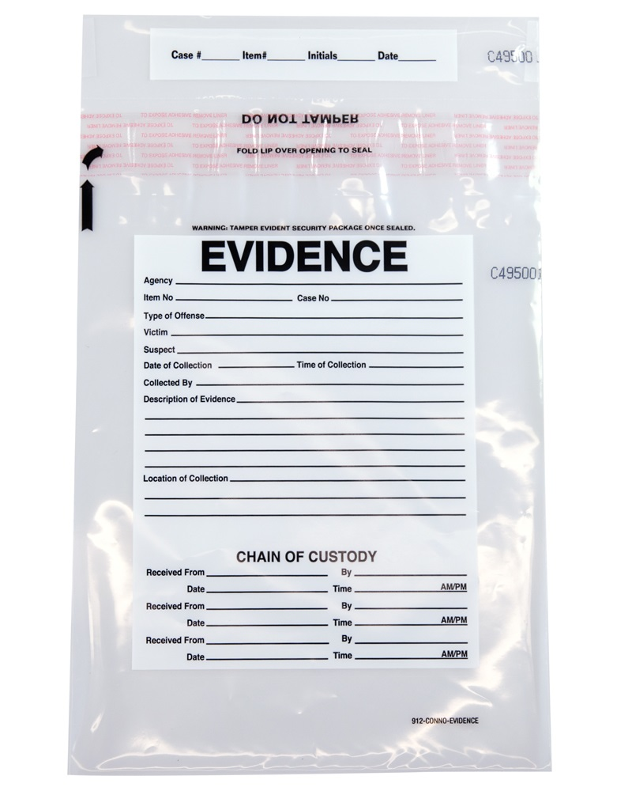
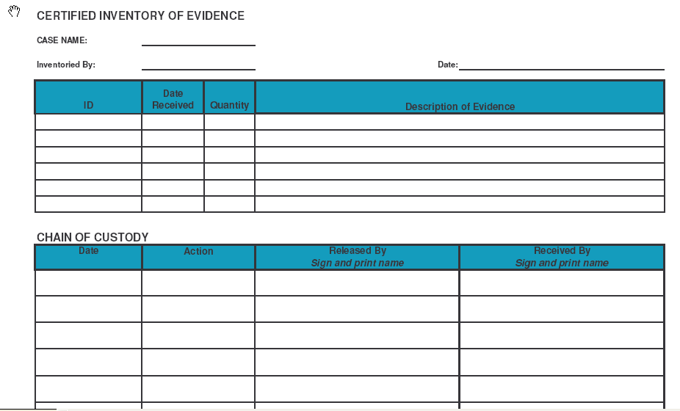
Formulário de uma cadeia de custódia
Exemplos:

Slide 29
Potenciais irregularidades com cadeia de custódia
Incompleta: falhas
Datas inconsistentes
Falta de identificação ou de assinatura do curador
Curador não é competente ou autorizado

Slide 30
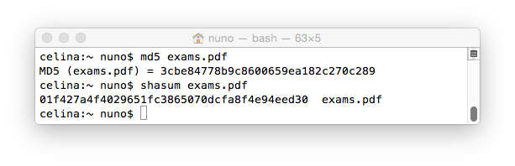
Validações de integridade
Garantir que a prova não foi alterada desde que foi recolhida até à apresentação em tribunal (garante autenticidade)
Envolve comparação de impressão digital digital (digital fingerprint) do objecto recolhido no local
Digital fingerprint é produzida por função de hash, ex., MD5

Slide 31
Geração de digital finterprints
Uma função de hash funciona assim:
Tem duas propriedades importantes:
Produz sempre o mesmo número para um dado objecto
Produz sempre números diferentes para diferentes objectos
digital object
MD5
input
digest
output

Slide 32
Why hash functions work well
Basta alterar um único byte para o resultado final da digital fingerprint ser completamente diferente
As funções de hash mais usadas:
MD5: produz valor de hash de128-bit (“fingerprint”)
SHA-1: produz valor de hash de 160-bit (20-byte)
Digital input | MD5 output
The suspect’s name is John | 0dc789ca62a3799abca7f1199f7c6d8c
The suspect’s name is Joan | d5b5034d2f3bd578a136e18946e5777a

Slide 33
3. Análise
Usar ferramentas forenses para localizar e extrair toda a prova, que seja:
Inculpatória: prova que sustenta uma dada teoria
Desculpatória: prova que contraria uma dada teoria
Usar ferramentas forenses aprovadas pelo tribunal e documentar tudo

Slide 34
O que procurar nos objectos recolhidos
Prova em claro
Por exemplo, imagens, documentos, spreadsheets, etc. que possam ser relevantes
Prova escondida
Objectos que possam ter sido intencionalmente escondidos
Prova apagada
Documentos apagados pelo utilizador mas que ainda possa ser possível recuperar
Rasto de ferramentas anti-forense
Rastos de técnicas anti-forense que foram usadas, ex. cifra, partições escondidas, software anti-forense, etc.

Slide 35
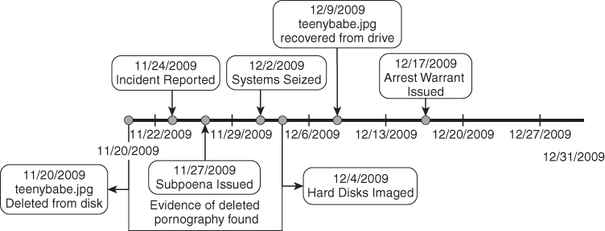
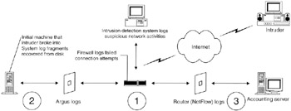
Formas de reconstituição
Temporal (quando)
Identificar sequências e padrões de eventos ao longo do tempo
Relacional (quem, o quê, onde):
Componentes envolvidos e as relações entre eles
Funcional (como)
O que foi possível tecnicamente (ex., verificar se o computador do suspeito tinha capacidade para descarregar quantidade de documentos apresentados como prova)
Reconstrução no tempo
Reconstrução relacional
Notes:
[Casey11] Sec 8.1

Slide 36

4. Apresentação
TO resultado do trabalho de análise é a documentação
Sem boa documentação, o caso não é sólido
Deve permitir a reprodução dos resultados
5 de documentação:
Documentação geral do caso
Documentação procedimental
Documentação processual
Timeline
Cadeia de custódia
Notes:
General case documentation
Contact information for everyone involved, all legal authorizations
First response documentation: notes, photographs, videos, etc.
Procedural documentation
Every task that was performed related to the investigation, list of equipment seized, steps taken and tools used, detailed data analysis
Process documentation
User manuals, installation manuals, update history logs, results of testing, README logs
Case timeline
Systematic analysis of what transpired, times and dates of related events

Slide 37
Ferramentas para aquisição de prova

Slide 38
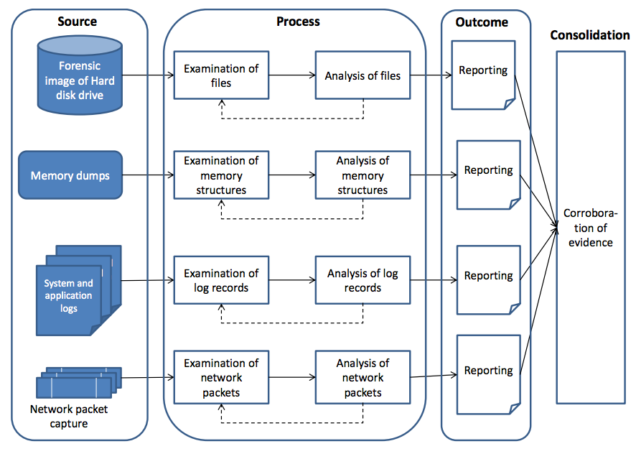
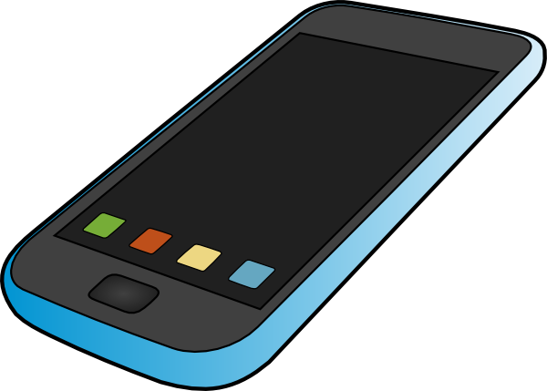
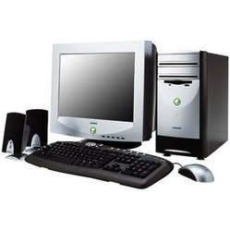

Ciclo de utilização de ferramentas forenses
Setas indicam os passos em que as ferramentas são usadas

Slide 39
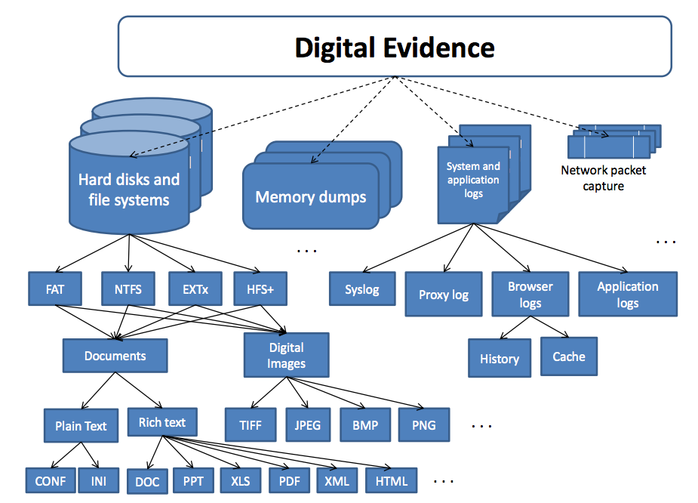
No processo, muitos itens de dados são gerados
Notes:
http://eprints.qut.edu.au/72659/1/Sriram_Raghavan_Thesis.pdf

Slide 40
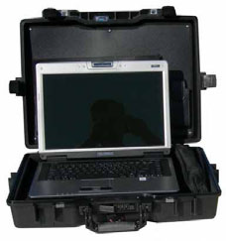
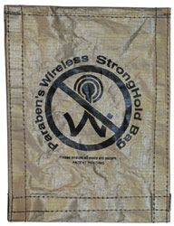
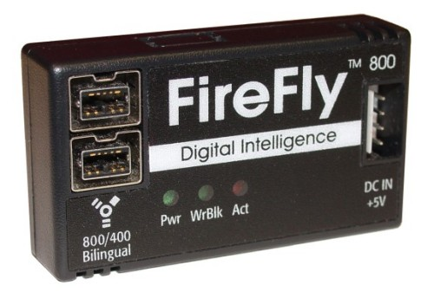
Toolkit do analista forense
Mochila ou mala com:
Estação móvel forense (laptop)
OS bootable “forensically-sound”
Dispositivos de armazenamento saneados para recolha de prova: USB pen, drives externas
Write blocker
Saco Faraday
Outros acessórios: cabo alimentação, adaptadores eléctricos, cabos de rede, baterias
Estação móvel
forense
Saco Faraday
Write blocker

Slide 41
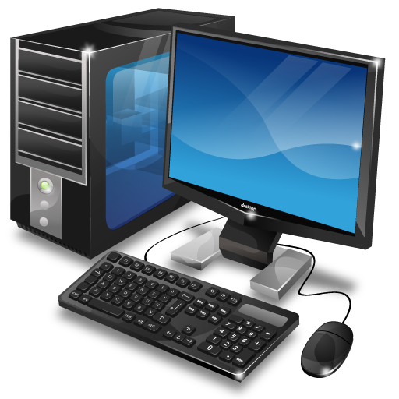
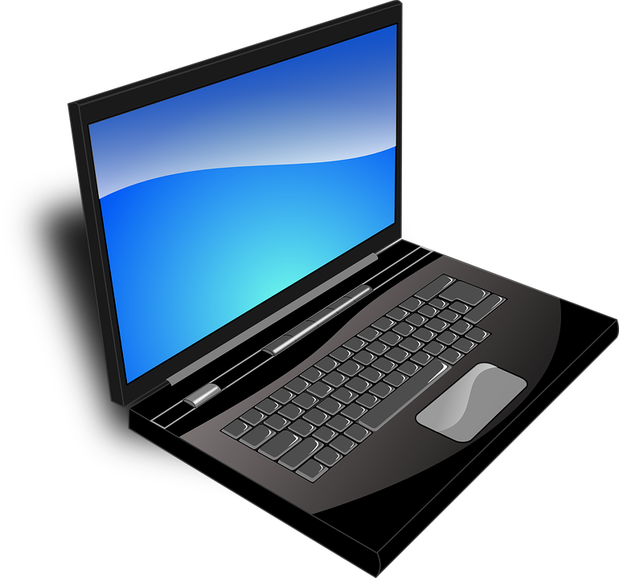
Laboratório forense
Contém equipamento para preservar prova digital e assistir na sua análise
Cena do Crime
Laboratório Forense
Estação para
análise de prova
Internet
Estação Suspeita
Servidor para aquisição
de prova
Servidor para
armazenamento de
prova
Estação móvel
forense

Slide 42
Obstáculos para a aquisição de prova

Slide 43
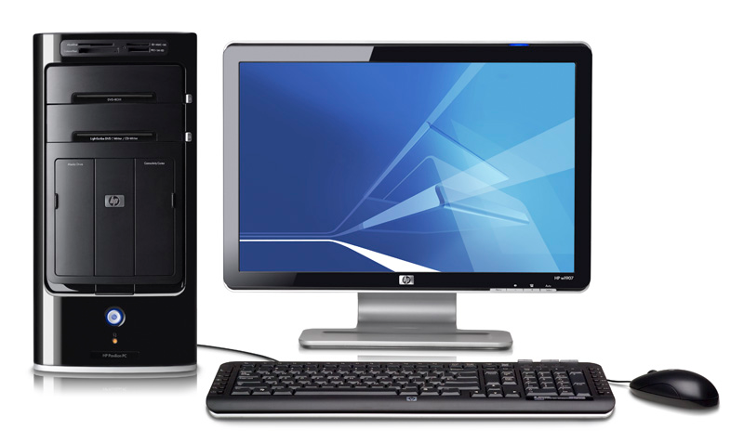
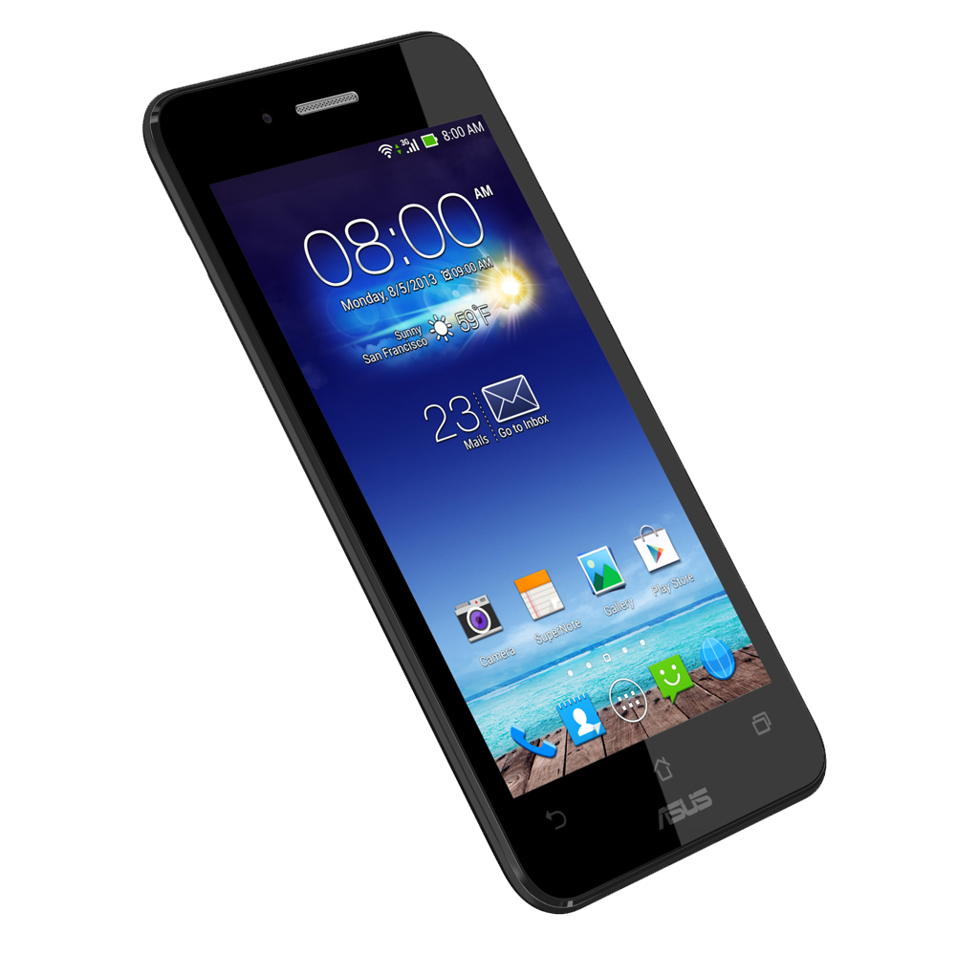
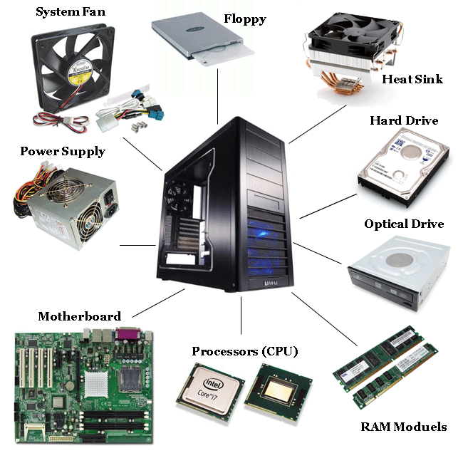
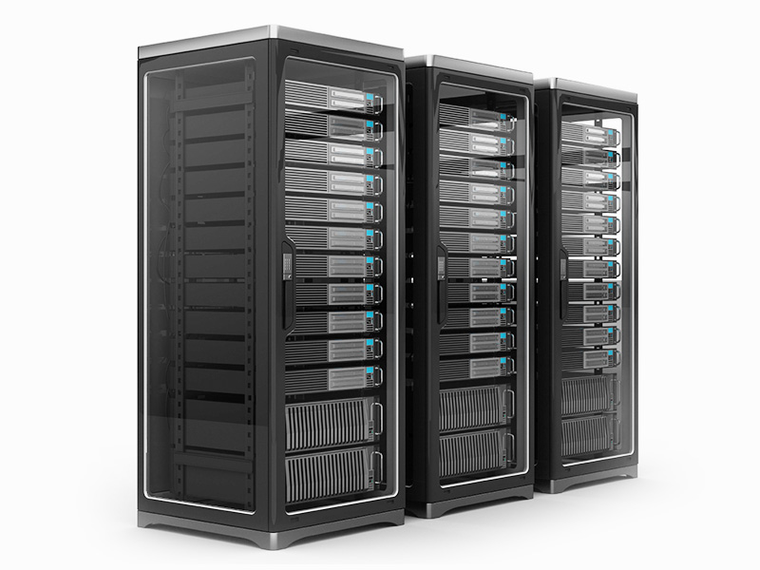
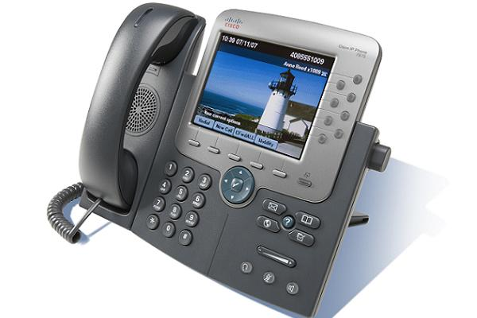
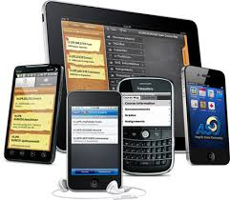
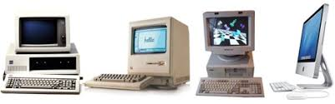
Obstáculo #1: Heterogeneidade da tecnologia
Mobile
Desktop
Servers
Embedded
Variedade de plataformas
Diversidade de componentes
Variedade de tecnologias para as mesmas plataformas
Múltiplas gerações de hardware

Slide 44
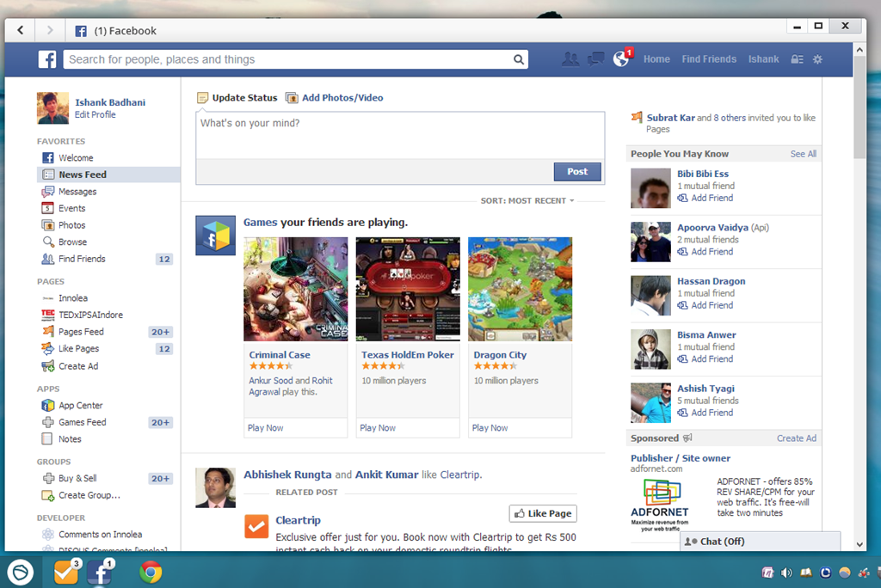


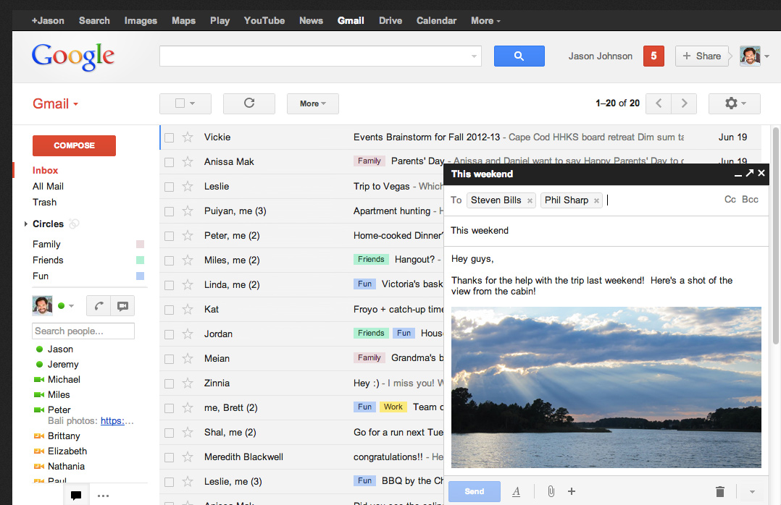






Heterogenidade do hardware, software, e dados
Desktop applications
Web applications
Server-side applications
Mobile applications
Operating systems

Slide 45
Obstáculo #2: Dinamismo do sistema
O estado do sistema muda, o que torna mais difícil obter um retrato consistente (snapshot) da prova
Quanto menor for o dinamismo maior a precisão da prova obtida porque os dados serão mais consistentes

Slide 46

Obstáculo #3: Volatilidade da prova digital
Diz por quanto tempo os dados podem sobreviver no sistema
O nível de volatilidade dos dados depende de:
Ser necessário alimentação eléctrica permanente para garantir o armazenamento dos dados
Quão rápido mudam os dados

Slide 47
Níveis de volatilidade por exemplo
Mais dinâmico
CPU registers
Perdido se
desligado
da corrente
ARP cache
Process table
Open files
Buffer cache
Menos dinâmico
Logged users
Menos
volátil
Mais dinâmico
Temporary files
Swap file
Persiste se
desligado
da corrente
System logs
Documents
Images, videos
System settings
Menos dinâmico
Network topology

Slide 48
Obstáculo #4: Acessibilidade da prova digital
Acessível localmente
Ex., sistema de ficheiros de um computador / telefone apreendido
Acessível remotamente
Ex., conta gmail em que o investigador sabe a password
Inacessível
Ex., sistema de ficheiro cifrado em que não se conhece a chave criprográfica, ou está numa cloud privada

Slide 49
Outros factores que complicam
Dados escondidos
Armazenados em slack space, metadados, or em bebidos em conteúdos
Dados apagados
Dados apagados mas que talvez ainda será possível recuperar
Dados corrompidos
Sectores estragados, imagens danificadas, etc.
Dados cifrados
Ficheiros cifrados

Slide 50

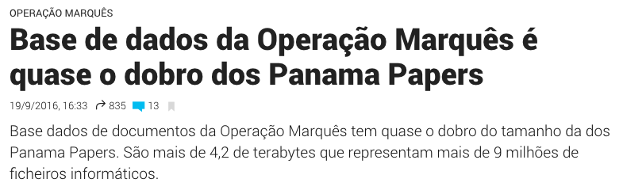
Obstáculo #5: Potencialmente muitos dados
Dados gerados em 2010
1200 triliões de gigabytes (1.2 zettabytes)
89 pilhas de livros cada uma desde a Terra ao Sol
Pode ser necessário fazer uma triagem
Notes:
1 Byte (8 bits)
A single character
1 Kilobyte (1,000 bytes) = 10³ bytes
A paragraph
1 Megabyte (1,000 KB) = 10⁶ bytes
A small book
1 Gigabyte (1,000 MB) = 10⁹ bytes
9 meters of shelved books
1 Terabyte (1,000 GB) = 10¹² bytes
1,000 copies of Encyclopedia
1 Petabyte (1,000 TB) = 10¹⁵ bytes
2,000 years playing MP3 songs continuously
1 Exabyte (1,000 PB) = 10¹⁸ bytes
Streaming the entire Netflix catalog 3,177 times
1 Zettabyte (1,000 EB) = 10²¹ bytes
250 billion DVDs, 36 million years of HD video,

Slide 51
Acquisição de prova de computadores

Slide 52
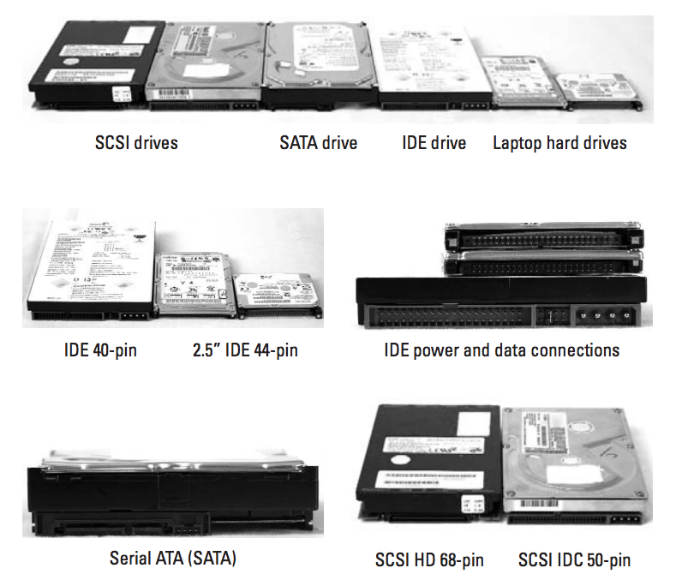



Dispositivos de armazenamento na cena do crime
Como manusear esses dispositivos?
External
Hard Drives
Discos rígidos
Thumb Drives
Memory Cards

Slide 53
Procedimento geral para lidar com dispositivos de armazenamento persistente
Se pudermos levar o dispositivo:
“Tag, bag, create chain of custody, bring to lab for data extraction”
Caso contrário, é preciso efectuar extracção de dados no local
Extrair para a estação móvel forense e enviar para o laboratório
Procedimento para extrair os dados do dispositivo:
Copiar os dados do dispositivo sem causar alterações
Calcular a hash desses dados
Criar pelo menos uma cópia (verificar a hash)

Slide 54

Write blockers
Cuidado a aceder (montar) o dispositivo fonte!
Ex., Windows cria miniaturas e pastas para recycle bin folders!
Write blockers permitem aquisição de dados dos dispositivos sem modificar o seu conteúdo
As escritas são bloqueadas
Apenas commandos de leitura podem passar através do write blocker
Tipos de blockers: hardware e software
Write Blocker
Estação forense
Dispositivo fonte

Slide 55



Hardware write blocker
HWB liga a estação forense e o dispositivo fonte
Várias interfaces suportadas: ATA, SCSI, Firewire, USB ou SATA
O controlador não consegue escrever valores no registo de controle, responsável por escrever ou apagar dados no dispositivo

Slide 56
Métodos para copiar os dados
Aquisição lógica
Seleccionar ficheiros relevantes para serem copiados
Mais rápido, menos espaço, mas incompleto
Bit-stream copy
Cópia exacta bit-by-bit do original
Captura inclui meta-dados e quer objectos activos (ficheiros criados) como inativos (fragmentos de ficheiros apagados)
O destino pode ser um disco:
Deve estar saneado a zeros antes da cópia
Não deve estar montado no sistema de aquisição
Ou pode ser ficheiro, chamado imagem bit-stream (ex., image.dd)
O ficheiro pode ser guardado por exemplo num disco rígido

Slide 57

Um computador na cena do crime
O computador está desligado. O que fazer primeiro?

Slide 58
Ligar o computador pode alterar dados!
Exmplos de ficheiros mudados no boot de um Windows XP
/WINDOWS/system32/config/system
/pagefile.sys
/hiberfil.sys
/Documents and Settings/NetworkService/Local Settings/History
/Documents and Settings/NetworkService/Local Settings/Application Data
/WINDOWS/Debug/PASSWD.LOG
/Documents and Settings/NetworkService/Local Settings/desktop.ini
/Documents and Settings/NetworkService/ntuser.ini
/Documents and Settings/NetworkService/Local Settings
/Documents and Settings/NetworkService/Local Settings/Temporary Internet Files
/WINDOWS/bootstat.dat
/Documents and Settings/LocalService/Local Settings
/Documents and Settings/LocalService/ntuser.ini
/Documents and Settings/LocalService/Local Settings/desktop.ini
/Documents and Settings/LocalService/Local Settings/Application Data
/Documents and Settings/qwert/Local Settings/Application Data
/Documents and Settings/qwert/Local Settings
/Documents and Settings/qwert/Local Settings/Temporary Internet Files
/Documents and Settings/qwert/Local Settings/desktop.ini
/Documents and Settings/qwert/ntuser.ini
/Documents and Settings/qwert/Local Settings/History
/WINDOWS/system32/config/SAM.LOG
/WINDOWS/Prefetch
...

Slide 59
Se ligamos o computador…
Prova digital pode ser corrompida ou destruída!
Ficheiros no processo de arranque podem ser modificados
Executadas funções Autorun / scripts boot up
Malware executadi durante o arranque
Se o computador está desligado, deixá-lo desligado
Notes:
http://forensicswiki.org/wiki/Files_changed_at_boot:Windows_XP

Slide 60

Apreender um computador
Proteger o conector do cabo de energia com fita adesiva
Apreender também os cabos de energia
Se o computador for um laptop, e se possível, remover a bateria e classificá-la
Notes:
Next, using masking tape, tape over the power receptacle on the back of the computer. The idea here is to make it harder for someone to put the cable back and restart the computer and possibly taint the evidence. The other goal is to cover yourself. As a computer forensics investigator, you should do whatever it takes to avoid a computer being tampered with. Should any questions come up, you want to be able to state unequivocally that you followed standard operating procedures and the rules regarding chain of custody.
Bag the power cable in an evidence bag along with an evidence tag. The evidence tag should document the date and time, the case number, your name, the location where the cable was found, and other information depending on the policies and procedures of your investigation team.
If the computer is a laptop and it remains on after you pull the power cable, then it has a working battery. Find the power button and turn off the power. Then open the computer and remove the battery. Bag the laptop battery with an evidence tag. The computer should no longer be on after you do this, which is a good thing. Laptop computers can often communicate wirelessly. The computer might have been engaged in hacking into other computers, or the suspect might have still been communicating with the laptop, perhaps deleting incriminating files.
http://www.priscilla.com/forensics/computerseizure.html

Slide 61

E se não for possível levar o computador?
Trazer os discos rígidos
Abrir a caixa
Extrair o disco
Se não for possível extrair o disco rígido
Arracar a partir de um OS forense (e.g., Kali) de um DVD / USB drive
Pode ser necessário modificar a sequência de arranque na boot
Identificar o dispositvo (em /dev) que corresponde ao disco fonte
Efectuar uma cópia lógica ou bit-stream do disco
Nota: usar apenas ferramentas forenses de um OS forense fidedigno!

Slide 62

E se o computador estiver ligado?
O que fazer nesta situação?

Slide 63
Desligar de forma ordeira pode modificar dados!
Ficheiros modificados ao desligar o Windows XP
/WINDOWS/system32/wbem/Logs/wmiprov.log
/WINDOWS/system32/wbem/Logs/WinMgmt.log
/Documents and Settings/qwert/NTUSER.DAT.LOG
/Documents and Settings/qwert/NTUSER.DAT
/Documents and Settings/qwert/Local Settings/Application Data/Microsoft/Windows/UsrClass.dat
/Documents and Settings/qwert/ntuser.ini
/WINDOWS/system32/wbem/Repository/FS
/WINDOWS/Tasks/SA.DAT
/WINDOWS/system32/wbem/Repository/FS/OBJECTS.MAP
/WINDOWS/system32/wbem/Logs/wbemess.log
/WINDOWS/SchedLgU.Txt
/WINDOWS/system32/wbem/Repository/FS/INDEX.MAP
/WINDOWS/system32/config/SysEvent.Evt
/WINDOWS/system32/config/software.LOG
/WINDOWS/bootstat.dat
/WINDOWS/inf/wkstamig.inf (deleted-realloc)
/WINDOWS/system32/config/software
/Documents and Settings/NetworkService/Local Settings/Application Data/Microsoft/Windows/UsrClass.dat
/WINDOWS/system32/config/system.LOG
/Documents and Settings/LocalService/Local Settings/Application Data/Microsoft/Windows/UsrClass.dat
/WINDOWS/system32/config/system
/WINDOWS/system32/config/SECURITY
/Documents and Settings/NetworkService/NTUSER.DAT
/Documents and Settings/LocalService/NTUSER.DAT
/WINDOWS/system32/config/default
/WINDOWS/system32/config/SAM

Slide 64

Puxamos o cabo da corrente?
No passado, puxar o cabo da corrente era o procedimento recomendado, mesmo se o computador estivesse a correr
Dizia-se que não era muito importante preservar o estado da RAM
Notes:
http://www.priscilla.com/forensics/computerseizure.html

Slide 65
Vantagens de desligar o cabo de alimentação
Pode ajudar a preservar prova digital, por exemplo:
Um script de um suspeito programado para correr se o computador for desligado não vai ser executado
Ficheiros temporários de documentos word e outros permanecem no disco rígido, e poderiam ser apagados se a aplicação fosse terminada de forma ordeira

Slide 66
Desvantagens de puxar o cabo eléctrico
Perda de informação devido a volatilidade dos dados
Muita informação é mantida na RAM sobre process context information, network state information, e muito mais
Se desligarmos um sistema, essa informação é perdida
Exemplos:
Mensagem importante do suspeito preservada na RAM
Em intrusões em redes, é importante capturer informação relacionada com processos em execução e malware residente em memória

Slide 67

Um dilema semelhante: Desligar o cabo de rede
Para impedir que alguém externo aceda ao cenário do crime, é recomendável desligar a conectividade dos sistemas
No entanto, por vezes essa acção pode conduzir à destruição de prova e eliminar futuras oportunidades de investigação
Notes:
Casey11, p 246

Slide 68
Riscos ao desligar o cabo de rede
Perder possibilidade de listar ligações activas
Podemos nunca saber que outros computadores na rede podem ter prova relevante
Perder possibilidade de recolher tráfego de rede
Muito importante em casos como intrusões em redes
Causar impacto sério no negócio
Por exemplo, desligar o servidor de email de um site de e-commerce

Slide 69
Live forensics
Pode ser necessário realizar operações de recolha no próprio sistema que contém a prova
Ex., conta logada com utilizador, sistemas de rede, etc.
Live forensics vs. dead/postmortem forensics
Live: análise é feita quando o sistema ainda está operacional
Dead/postmortem: análise feita em sistema desligado
Procedimento geral para live forensics:
Correr as ferramentas forenses de DVD or USB stick
Recolher prova para armazenamento externo ou remoto
Criar log para todos os comandos executados

Slide 70
Dados úteis a recolher em live forensics
Ficheiros e ligações rede
List open files
lsof -nDr
List network connections
netstat -nap
List network routes
netstat -nr
List deleted and open files
ils -0 /dev/hdaN
List network addressess
ifconfig
Processos
List processes
ps -auxl | $nc # linux: suspect processes
Capture process memory
pcat <PID>
Utilizadores
List active users
who -iHl
Obtain system information
tar cf - /proc

Slide 71
Dados úteis a recolher em live forensics
Memória
Memory dump
volatility
Swap space
dd if=/dev/SWAPdev bs=2k
Volumes, sistemas de ficheiros
Encrypted volumes
dd if=/dev/hdaN bs=2k
Temporary partitions
dd if=/dev/TMPdev bs=2k
File access times
ls -alRu
Estruturas do OS
Windows registry
Windows event log
Aplicações
Browsers
Password caches
Web cache
Cloud applications
Dropbox, Google Drive
Messaging & social networks
Email clients
Facebook and Twitter accounts
Que dados recolher depende do caso em análise

Slide 72
Análise de risco antes de live forensics
Tipos de informação relevantes
Ex. Memória contém: aplicações decifradas, chaves criptográficas, passwords, dados ainda não colocados em disco, etc.
Pode ser importante ver se vale a pena terminar certas aplicações, mas é necessário saber o que se faz
Fechar o Microsoft Internet Explorer coloca todos os dados em disco, pode ser útil para evitar perda de dados
Mas fechar o KaZaA, pode resultar em perda de dados

Slide 73
Por que ordem recolher a prova?
Do mais volátil para o menos volátil
Examplo:
ARP cache
Process table
Kernel statistics and modules
Logs
User files
Least
volatile
Notes:
http://news.asis.io/sites/default/files/Evidence_Collection_Preservation.pdf
https://www.ietf.org/rfc/rfc3227.txt

Slide 74
Sumário de decisões em live forensics
Identify computer system, secure scene, and preserve trace evidence
Keep it off!
no
yes
no
Computer
on?
Screen
saver?
yes
Photograph, label, document, disconnect network, power cables. Collect peripherals, removable media, etc.
Move mouse
Disconnect power
yes
no
Password
prompt?
yes
Destruction
in progress?
yes
no
Collect digital evidence that is
needed
no
Document screen, system time, and network activity. Preserve volatile data if needed
Computer
required?

Slide 75



E dispositivos móveis na cena do crime?
Como adquirir prova desses dispositivos?
Mobile Phones
Smartphones
PDAs

Slide 76
Dificuldades especiais
Não é possível remover a memória interna
Ao contrário dos discos rígidos
O firmware e o OS restringem o acesso aos dados
Ex., Android’s debug bridge não deixa aceder a dados privados
Conectados com exterior através de wireless
Comandos enviados por 4G ou WiFi podem destruir dados
Depende da bateria para alimentação
Dados podem perder-se ou ficar inacessíveis se ficar sem bateria
Notes:
Android devices have two primary types of memory:
Volatile: random-access memory (RAM)
Non-volatile: NAND flash memory
NAND flash
Critical for forensic investigation
MCP
RAM and NAND in a single component named multichip package
http://embedded-computing.com/articles/multichip-next-generation-internet-things-connectivity-automotive/
http://www.techeye.net/chips/samsung-mass-produces-multi-chip-package-memory
http://www.neowin.net/news/guide-to-smartphone-hardware-37-memory-and-storage
http://www.neowin.net/news/guide-to-smartphone-hardware-17-processors

Slide 77






Formas de isolar da rede
Place the device in Airplane mode
Suspend account with carrier
Place the device in a Faraday bag: shield the interior from external electromagnetic radiation
Remove the SIM card
Turn off the device

Slide 78
Conclusões
Segurança forense desempenha um papel cada vez mais relevante na recolha de prova para resolução de processos judiciais
Deve ser conduzida de forma extremamente rigorosa por forma a preservar a admissibilidade de prova em tribunal
Para adquirir prova digital de sistemas de computadores, é necessário ter muitos factores em conta, por exemplo se se deve desligar o cabo de alimentação ou de rede

Slide 79
ANEXO Ferramentas forenses representativas

Slide 80
Representative tools
Software tools
Tools for post-mortem forensics
Storage-related tools
Networking tools
Tools for live forensics
General purpose tools
Hardware tools
Notes:
Multi-function tools

Slide 81
Representative tools
Software tools
Tools for post-mortem forensics
Storage-related tools
Networking tools
Tools for live forensics
General purpose tools
Hardware tools
Notes:
Multi-function tools

Slide 82
dd
dd: “data dump” command
Linux command to create bit-to-bit data copy of block device
Need to mount the drive locally (read-only)
Usage examples:
Full disk
dd if=/dev/sda of=/mnt/usb/sda.img bs=512
Partition
dd if=/dev/sda1 of=/mnt/usb/sda1.img bs=512

Slide 83
dcfldd
dcfldd: enhanced data dump command for forensics
Specify hex patterns or text for clearing disk space
Log errors to an output file for analysis and review
Can calculate integrity checks (using MD5, etc.)
Verify acquired data with original disk or media data
Usage example:
dcfldd if=/dev/sourcedrive hash=md5 hashwindow=10M md5log=md5.txt bs=512 of=driveimage.dd

Slide 84
Linux tools for image handling and inspection
Mount disk image/partition:
mount -o loop, ro, offset=XXXX disk_image.dd /mnt/mount_point
Obtain partition information:
sfdisk –l disk_image.dd
fdisk –lu disk_image.dd
Either work on the whole image
Use the “offset” parameter
Can split (and mount) the image to individual partitions
dd if=disk_image.dd bs= 512 skip=xxx count=xxx of=partition.dd
Notes:
sfdisk reads and writes partition tables, but is not interactive like fdisk or cfdisk (it reads input from a file or stdin). It's generally used for partitioning drives from scripts or for partition table backup and recovery. Since it's command driven instead of menu driven, I can see the attraction for using it in documentation like this, since you can easily document the input.

Slide 85
The Sleuth Toolkit (TSK)
The Sleuth Toolkit (TSK) is a collection of command line volume and file system analysis tools
Tool Type | Tool Name
File system layer tools | fsstat
File name layer tools | ffind, fls
Meta data layer tools | Icat, ifind, ils, istat
Data unit layer tools | dcat, dls, dstat, dcalc
File system journal tools | jcat, jls
Media management tools | mmls
Image file tools | img_stat, mg_cat
Disk tools | disk_sreset, disk_stat
Other tools | hfind, mactime, sorter, sigfind
Notes:
http://www.slideshare.net/desmond.devendran/file000127?qid=9429fa51-f696-4e62-b274-fe3211fb03a3&v=&b=&from_search=4
mmls - Display the partition layout of a volume system (partition tables)

Slide 86



Autopsy
Autopsy: tool for case management, interface to STK
create a
new case
add new
disk image

Slide 87


Autopsy
Autopsy: perform a keyword search operation
show the
results

Slide 88

Autopsy
Autopsy: entering timeline options

Slide 89
File carvers
File carvers: can recover deleted files from unallocated space
Examples:
Foremost
Scalpel

Slide 90
Specialized file analysis tools
Windows registry
RegRipper
Regslac
Reg.exe
Mail
Scanpst
MailBag
FINALeMAIL
Paraben
DBXtract
Web Proxy Logs
Squidview
Splunk
Images
EXIF Reader
ThumbsPlus
ACDSee
Mobile
XRY
Cellebrite

Slide 91

EnCase
EnCase is a commercial forensic software for FS analysis
Used in various court systems, e.g., in the case of BTK Killer

Slide 92
Representative tools
Software tools
Tools for post-mortem forensics
Storage-related tools
Networking tools
Tools for live forensics
General purpose tools
Hardware tools
Notes:
Multi-function tools

Slide 93
Capture packets using tcpdump
Execute tcpdump command without any option will capture all the packets flowing through all interfaces
-i option allows you to filter on a particular ethernet interface
$ tcpdump -i eth1
14:59:26.608728 IP xx.domain.netbcp.net.52497 >
valh4.lell.net.ssh: . ack 540 win 16554
14:59:26.610602 IP resolver.lell.net.domain >
valh4.lell.net.24151: 4278 1/0/0 (73)
14:59:26.611262 IP valh4.lell.net.38527 >
resolver.lell.net.domain: 26364+ PTR? 244.207.104.10.in-addr.arpa. (45)

Slide 94

Wireshark: Sample packet capture
E.g., you can scan through the HTTP traffic until you find a packet with an image (packet 48)

Slide 95

Flow analysis tools
Tcpflow, Pcapcat
Follow TCP stream and saves every flow automatically in a file
Tcpxtract
Carve files from streams (e.g., attachments)
Network Miner

Slide 96
Representative tools
Software tools
Tools for post-mortem forensics
Storage-related tools
Networking tools
Tools for live forensics
General purpose tools
Hardware tools
Notes:
Multi-function tools

Slide 97

volatility
volatility: live memory image acquisition and analysis

Slide 98

ipconfig
ipconfig: determine the state of the network

Slide 99

netstat
netstat: lists current network connections

Slide 100
Representative tools
Software tools
Tools for post-mortem forensics
Storage-related tools
Networking tools
Tools for live forensics
General purpose tools
Hardware tools
Notes:
Multi-function tools

Slide 101
General purpose tools
SW forensic toolkits
Helix:
http://www.e-fense.com
Kali:
https://www.kali.org
Knoppix STD:
http://s-t-d.org
Caine
http://www.caine-live.net
Compressing and archival utilities
E.g., zip, tar, WinRar
Generation of hashes, checksums, & signatures
e.g., sha1sum, a checksum-enabled dd, SafeBack, pgp
Password crackers
e.g., John the Ripper
Editors

Slide 102

Hex Editors

Slide 103
Representative tools
Software tools
Tools for post-mortem forensics
Storage-related tools
Networking tools
Tools for live forensics
General purpose tools
Hardware tools
Notes:
Multi-function tools

Slide 104


Hardware tools
HW tools can be for incident response and laboratory
Mobile forensic
workstation
Faraday cage
Write blocker
Toolkit
Notes:
http://www.abchs.com/xsecure/chs/coursedocs/SSI_R1/pdf/DigitalForensics.pdf
Includes write-blockers, cables, adapters, and power supplies necessary for obtaining evidence during incident response

Slide 105

Anti-forensic tools
Anti-forensics
Tools, methods, and processes aimed to hinder forensic analysis
Main categories of anti-forensic tools:
Artifact wiping
Data hiding
Anonymization
Trail obfuscation
Attacks against forensic tools
Notes:
Verification can be done by hand or a second tool set

Slide 106

Artifact wiping
Disk cleaning utilities
DBAN, srm, KillDisk
Use variety of methods to overwrite data on disk
CMRR Secure Erase
Uses the Secure Erase command built into the ATA specification
File wiping utilities
BCWipe
Eraser
Registry wiping tools
CCleaner
Notes:
https://en.wikipedia.org/wiki/Anti-computer_forensics#Artifact_wiping

Slide 107

Data hiding
Generic data hiding tools
Slacker
In the slack space of FAT or NTFS
FragFS
In the NTFS Master File Table
RuneFS
In bad blocks
Waffen FS
In the ext3 journal file
KY FS
In directories
Data Mule FS
In inode reserved space
Encryption tools
TrueCrypt, CipherShed
Encrypted partitions
Steganography tools
Steganos
In BMP, VOC, WAV and ASCII files
S-Tools
In GIF, and JPEG files
Notes:
bmap
https://www.computersecuritystudent.com/FORENSICS/HIDING/lesson1/index.html
MP3Stego
In MP3 files

Slide 108


Anonymization
Browsers
Chrome’s Incognito mode
Safari’s Private mode
Web login sharing
BugMeNot
Web proxies
http://proxy.org/
Proxify
Anonymouse
Hide My Ass
VPN
http://vpnbook.com
http://freevpn.me
http://vpnme.me
Onion routing
Tor
Anonymous mailers
AnonymousEmail.me
Anonymouse, Hide My Ass
Tor Mail
Notes:
http://www.pcworld.com/article/2013534/how-and-why-to-surf-the-web-in-secret.html
https://www.privateinternetaccess.com/pages/tor-vpn-proxy
http://www.hongkiat.com/blog/anonymous-email-providers/
Encrypted network protocols

Slide 109
Program obfuscation
Program packers: prevent reverse engineering or detection
PECompact, Burneye
Take 2nd program, compress and/or encrypt it, and wrap it in extractor
Shiva
Exit if its process is being traced
Notes:
Packers are commonly used by attackers so that attack tools will not be subject to reverse engineering or detection by scanning. Packers such as PECompact (Bitsum 2006) and Burneye (Vrba 2004) will take a second program, compress and/or encrypt it, and wrap it with a suitable extractor. Packers can also incorporate active protection against debugging or reverse engineering techniques. For example, Shiva will exit if its process is being traced; if the process is not being traced, it will create a second process, and the two processes will then trace each other, since each process on a Unix system may only be traced by one other process. (Mehta and Clowes, 2003)
Packed programs that require a password in order to be run can be as strong as their encryption and password. However, the programs are vulnerable at runtime. Burndump is a loadable kernel module (LKM) that automatically detects when a Burneye-protected file is run, waits for the program to be decrypted, and then writes the raw, unprotected binary to another location (ByteRage 2002). Packed programs are also vulnerable to static analysis if no password is required (Eagle 2003).
http://www.forensicswiki.org/wiki/Anti-forensic_techniques

Slide 110

Trail obfuscation
Touch
Unix command that modifies timestamps on allocated files
Defiler’s Toolkit
Can overwrite inode timestamps and deleted directory entries on Unixes
Timestop
Can overwrite NTFS “create,” “modify,” “access,” and “change” timestamps
Transmogrify
Allows the user to change the header information of a file, e.g., jpg to doc
Notes:
http://www.forensicswiki.org/wiki/Anti-forensic_techniques
http://null-byte.wonderhowto.com/how-to/hack-like-pro-cover-your-tracks-leave-no-trace-behind-target-system-0148123/
https://en.wikipedia.org/wiki/Anti-computer_forensics

Slide 111

Attacks against forensic tools
Notes:
https://www.defcon.org/images/defcon-15/dc15-presentations/Palmer_and_Stamos/Whitepaper/dc-15-palmer_stamos-WP.pdf
https://www.dfrws.org/sites/default/files/session-files/1-s2.0-s1742287616300378-main.pdf
http://www.garykessler.net/library/2007_ADFC_anti-forensics.pdf
http://ieeexplore.ieee.org/stamp/stamp.jsp?arnumber=6897209
http://www.garykessler.net/library/2007_ADFC_anti-forensics.pdf
https://www.dfrws.org/sites/default/files/session-files/1-s2.0-s1742287616300378-main.pdf
http://resources.infosecinstitute.com/anti-forensics-part-1/

Slide 112


A few anti-forensic countermeasure tools
AF tool profiling
Burndump
Steganalysis tools
StegSpy V2.0
Cryptanalysis tools
EverCrack
Notes:
Burndump is a loadable kernel module (LKM) that automatically detects when a Burneye-protected file is run, waits for the program to be decrypted, and then writes the raw, unprotected binary to another location (ByteRage 2002). Packed programs are also vulnerable to static analysis if no password is required (Eagle 2003).
StegSpy V2.0
Signature identification program
Searches for stego signatures and determines the program used to hide the message
Identifies 13 different steganography programs
Identifies location of hidden message

